Slide 1


Název prezentace
Název projektu | Rozvoj vzdělávání na Slezské univerzitě v Opavě
Registrační číslo projektu | CZ.02.2.69/0.0./0.0/16_015/0002400
Prezentace předmětu:
INFORMAČNÍ SYSTÉMY
V CESTOVNÍM RUCHU
Vyučující:
Ing. Radim Dolák, Ph.D.

Slide 2

INFORMAČNÍ SYSTÉMY
V CESTOVNÍM RUCHU
9. GEOGRAFICKÉ INFORMAČNÍ SYSTÉMY A MAPY
Ing. Radim Dolák, Ph.D.

Slide 3
Úvod
V rámci přednášky, která je zaměřena na geografické informační systémy a mapy budou zmíněny nejprve základní pojmy, jako jsou geografický informační systém, geoobjekty, geodata. Budou uvedeny příklady GIS. Dále mapy, dělení map, kartografie.
Notes:
csvukrs

Slide 4
Cíle přednášky
Seznámení s problematikou geografických informačních systémů (GIS)
Vysvětlení pojmů GIS, geoobjekty a geodata
Význam geodat v cestovním ruchu
Ukázat příklad konkrétních GIS
Definovat pojmy kartografie a mapy
Znát podrobnější dělené map
Notes:
csvukrs

Slide 5
Geografické informační systémy (GIS)
Geografické informační systémy (GIS) podle Gajdošíka, Gajdošíkové a Marčekové (2017) v sobě spojují geografii, matematiku, statistiku, management, kartografii a počítačové vědy.
V porovnání s jinými informačními systémy obsahují i prostorové údaje na základě kterých pomocí HW a SW sbírají, ukládají, řídí, upravují, modelují a zobrazují tyto údaje v jednom přehledném uživatelském prostředí.
Další definice pojmu je uvádí např. společnost DIGIS, která definuje geografický informační systém (GIS) jako určitý typ informačního systému pro zobrazení a správu geografických dat (geodat). GIS je technologie a zároveň nástroj, který používá a zpracovává údaje polohově vázané k povrchu Země.
Notes:
csvukrs

Slide 6
Geografické informační systémy (GIS)
Tento systém je schopný vykonávat tyto základní funkce:
pracovat s digitálními mapami i s popisnými databázemi,
propojit prostorové (grafické) a popisné (negrafické) databázové údaje,
vyhodnocovat požadavky, které kombinují klasické databázové dotazy s geografickými údaji,
vyhledávat a analyzovat databázové údaje prvků,
přehledně zobrazit výsledky vyhledávání ve formě mapových výstupů, sestav.
GIS se uplatňuje všude od návrhu umístění benzinové stanice, spádovosti školského zařízení, až po návrh rozvoje města, případně sledování vývoje krajiny v čase.
Notes:
csvukrs

Slide 7
Geografické informační systémy (GIS)
Cestovní kanceláře mohou GIS využít pro následující činnosti:
Snadná vizualizace nabídky cestovních destinací a doprovodných informací na mapovém podkladě
Intuitivní ovládání s možností přibližování mapy, zobrazování detailů a dalších informací (ubytování, kultura, historie, ceny, fotografie atd.)
Zobrazování libovolných prvků (ubytování, památek, hotelových resortů, lokalit pláží, fotografie atd.)
Zpracování dat o pohybu a demografii Vašich zákazníků, jejich vyhodnocení, analýza a vizualizace na mapě
Tvorba map na míru od orientačních plánů po velké přehledové mapy na bázi satelitních snímků (ukázka vpravo)
Notes:
csvukrs

Slide 8
Geografické informační systémy (GIS)
Obce, města, regiony mohou GIS využít pro následující činnosti:
Grafická prezentace regionu pomocí mapového serveru na vlastních stránkách
Možnost zahrnutí informací důležitých pro cestovní ruch: památek, sportovišť, kulturních zařízení, ubytování, restaurací atd.
Notes:
csvukrs

Slide 9
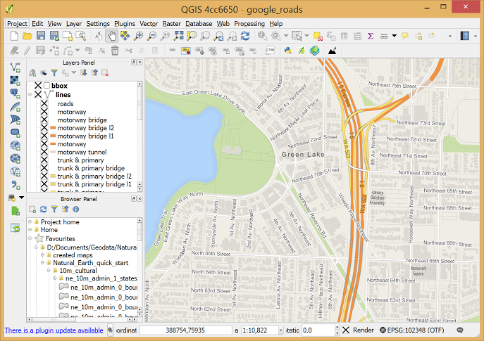
Geografické informační systémy (GIS) – ukázky SW
QGIS (do verze 2.0 označovaný také jako Quantum GIS) je svobodný a multiplatformní GIS. Web: https://www.qgis.org/en/site/
Notes:
csvukrs

Slide 10
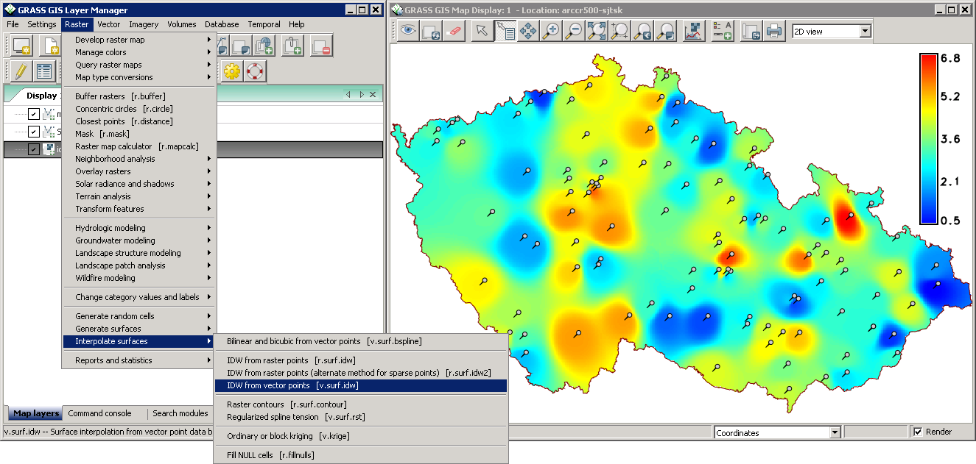
Geografické informační systémy (GIS) – ukázky SW
GRASS GIS je svobodný GIS umožňující práci s rastrovými a vektorovými geografickými daty na mnoha platformách.
Web: http://grass.osgeo.org/
Notes:
csvukrs

Slide 11
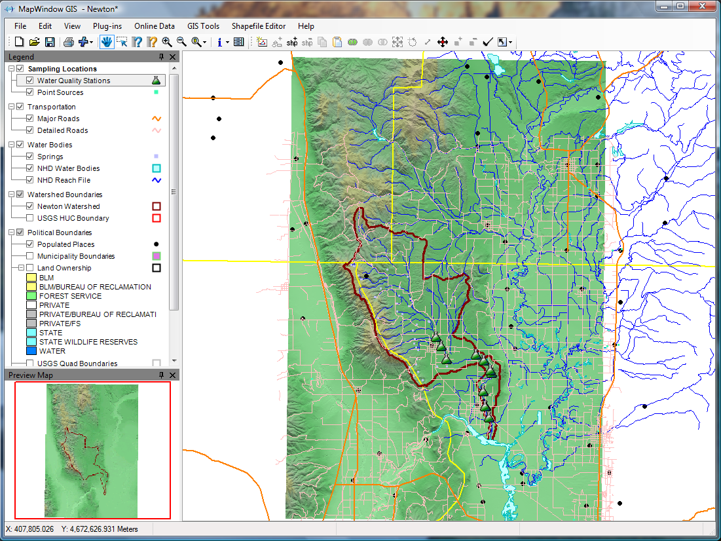
Geografické informační systémy (GIS) – ukázky SW
MapWindow GIS je klasická desktopová aplikace nabízející prohlížení, editaci i analýzu prostorových dat. Program je dostupný ve více jazycích včetně češtiny. Web: http://www.mapwindow.org/
Notes:
csvukrs

Slide 12
Geoobjekty
Geoobjekty jsou prostorové objekty. Prostorové objekty mají pro potřeby geometrického modelování následující (rozměry):
objekty bezrozměrné (0-D): mají polohu, ale ne délku nebo plochu (nejspíše hodně záleží na úrovni zjednodušení) - umístění telefonní budky
objekty jednorozměrné (1-D): jsou to přímé úseky čar, které mají konečnou délku, ale ne plochu - úsek silnice.
objekty dvojrozměrné (2-D): polygony mající konečnou plochu – např. jezero
3-D tělesa
Notes:
csvukrs

Slide 13
Geoobjekty
Příklady:
Obce, města.
Sítě: dopravní, cyklostezky, potrubní, elektrizační.
Síť VVN s bezpečnostní zónou.
Význačné budovy.
Orientační body.
Většina objektů, jevů a činností reálného světa se vztahuje k některému místu zemského povrchu (např. stavba, pozemek, les, vodní plocha, silnice) nebo má vztah k některému objektu na zemském povrchu (dům je postaven na určitém pozemku). Tyto objekty se vyskytují v daném prostoru společně s mnoha dalšími objekty a navzájem se ovlivňují. Proto znalost umístění a vzájemných prostorových souvislostí mezi objekty je velmi významná a může sehrát důležitou roli v řadě oborů lidské činnosti.
Notes:
csvukrs

Slide 14
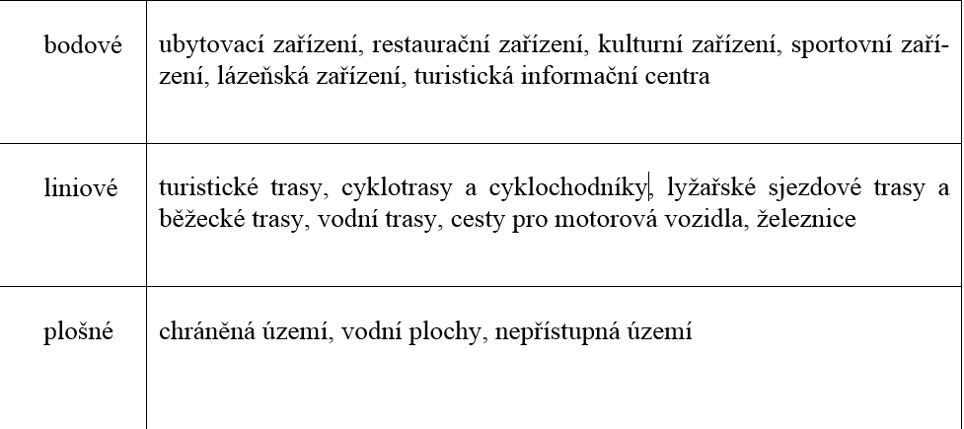
Geoobjekty
Objekty cestovního ruchu v GIS. Zpracováno podle Gajdošík a kol. (2017)
Notes:
csvukrs

Slide 15
Geodata
Geodata neboli také geografická data jsou data s implicitním nebo explicitním vztahem k místu na Zemi.
Geodata jsou data s následujícími složkami:
Prostorovou
Atributovou
Prostorová složka je standardně definována jako souřadnice nebo vazba na jiný existující a definovaný prostorový prvek .
Atributová složka uvádí popisné informace prostorové složky jako je např. záznam informací v databázové tabulce, externí dokument fotografie nebo kombinace předchozích uvedených.
Notes:
csvukrs

Slide 16
Geodata
V rámci zpracování geodat na počítačích mohou tato data být uložena v různých typech souborů:
rastrová geodata (např. CIT, GeoTIFF)
vektorová geodata ( např. CAD: DGN, DXF, aj. ; GIS: SHP, GML)
(ne)vektorová geodata (s polohou např. souřadnic XY) soubory TXT, XLS, aj.
Notes:
csvukrs

Slide 17
Mapy
Mapa je zjednodušený model reálného světa, který v žádném případě není dokonalým obrazem reality, protože na mapě nelze v žádném případě znázornit všechny objekty a jevy reálného světa.
Mapa je ve své podstatě zmenšené a zevšeobecněné znázornění objektů a jevů na Zemi, ostatních nebeských tělesech nebo nebeské sféře.
Mapa je podle ČSN 730402 „zmenšený generalizovaný konvenční obraz Země, nebeských těles, kosmu či jejich částí, převedený do roviny pomocí matematicky definovaných vztahů (kartografickým zobrazením), ukazující podle zvolených hledisek polohu, stav a vztahy přírodních, socioekonomických a technických objektů a jevů.“
Notes:
csvukrs

Slide 18
Mapy
Kartografie je podle ČSN 73 0406 vědní obor zabývající se znázorněním zemského povrchu a nebeských těles a objektů, jevů na nich a jejich vztahů ve formě kartografického díla a dále soubor činností při zpracování a využívání map.
Notes:
csvukrs

Slide 19
Mapy
Voženílek (1999) uvádí, že prvky tvořící obsah mapy lze členit podle jejich původu, charakteru a významu na:
Matematické prvky
kartografické zobrazení,
geodetické podklady (bodové pole),
měřítko mapy,
souřadnicové sítě,
rám mapy,
klad listů,
kompozice (uspořádání) mapy.
Notes:
csvukrs

Slide 20
Mapy
Fyzickogeografické prvky
vodstvo (oceány, moře, řeky, jezera, umělé vodní plochy, atd.),
reliéf (výškopis, kóty, atd.),
vegetace (a její typy),
půdy,
podložní horniny,
další přírodní složky krajinné sféry.
další doplňující informace.
Notes:
csvukrs

Slide 21
Mapy
Socioekonomické prvky
sídla,
komunikace (pozemní, námořní, letecké, atd.),
socioekonomické jevy a objekty (průmyslové, zemědělské, správní, atd.),
hranice,
jiné lidské výtvory.
Doplňkové a pomocné prvky
popis,
legenda a vysvětlivky,
tiráž,
Notes:
csvukrs

Slide 22
Mapy
Mapy lze členit z mnoha hledisek jako je např. účel použití, způsob vzniku, měřítko, územní rozsah atd.
Dělení podle obsahu
topografické (místopisné, podrobné, zobrazující zejména geografickou realitu co nejpodrobněji),
všeobecně zeměpisné (zobrazují rozsáhlé geografické celky s vysokou mírou generalizace základních fyzicko-geografických i socioekonomických prvků),
tematické (účelové, speciální, s přednostně vymezenou tematikou v rozsahu jednoho nebo skupiny obsahových prvků, ostatní prvky mohou být potlačeny nebo vynechány),
katastrální (zachycují katastr a pozemky)
Notes:
csvukrs

Slide 23
Mapy
Dělení podle rozsahu zobrazeného území
mapy světa,
mapy zemských polokoulí,
mapy kontinentů, moří a oceánů,
mapy států, jejich skupin či částí.
Dělení podle měřítka
mapy malého měřítka (měřítko větší než 1:1 000 000, znázorňují obrovské území, jsou značně zkreslené - zkreslení působí hlavně zakřivení Země),
mapy středního měřítka (měřítka 1:200 000 až 1:1000 000),
mapy velkého měřítka (měřítka menší než 1:200 000, zobrazují pouze malá území, jsou minimálně zkreslené).
Notes:
csvukrs

Slide 24
DĚKUJI ZA POZORNOST

